Slide 1
Welkom
Academy Studiesucces
Fontys Hogeschool
Workshop taalvaardigheid
Van: Vo-hbo: dat is andere taal! …
naar: Vo-hbo: aan de slag met taal!
Ellis Wertenbroek, Hogeschool Rotterdam

Slide 2
Kennismaking en verwachtingsmanagement

Slide 3
Programma
Doorstroominformatie
Samenwerkingsverband vo-hbo
Nederlands/communicatie vo-hbo: fase 1
Nederlands/communicatie Hogeschool Rotterdam
Discussie

Slide 4
Doorstroominformatie
Hoge regionale doorstroom: 80% havisten kiest opleiding in de regio
Uitval hoog (ruim 1/3 uitval/switch in propedeuse)
Hoe komt dat?
  verkeerde verwachtingen t.a.v. studie
  gebrekkige vakinhoudelijke aansluiting
  te weinig ervaring op gebied van (hbo-)vaardigheden
Taalvaardigheid voorwaarde voor studiesucces in hbo

Slide 5


Samenwerkingsverband vo-hbo

Slide 6


Samenwerkingsverband ‘Samen werken aan een betere aansluiting vo-hbo’ regio Rotterdam’
56 vo-scholen en de 4 Rotterdamse hogescholen
Vanaf 2014: Ontwikkeling en implementatie van concrete instrumenten ter verbetering van de aansluiting vo-hbo op gebied van loopbaanontwikkeling en –begeleiding (LOB), hbo-vaardigheden, vakinhoudelijke aansluiting en doorstroomcijfers.
Ketenbenadering:
Werkconferenties
Werkgroepen
Schoolleidersbijeenkomst
www.aansluiting-voho010.nl
Gedeelde verantwoordelijkheid vo en hbo

Slide 7
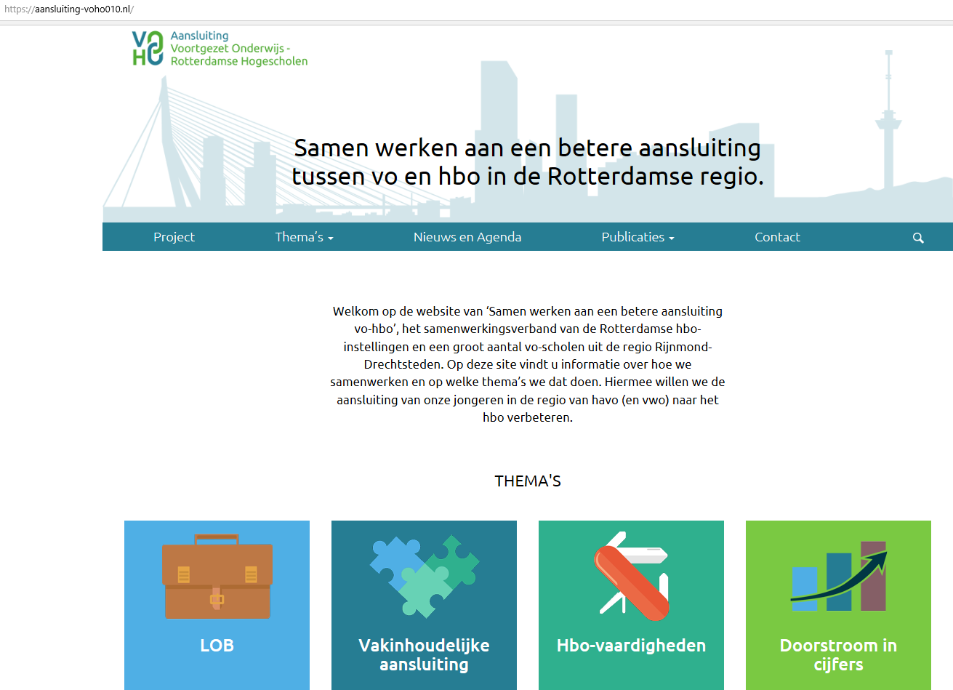
www.aansluiting-voho010.nl

Slide 8



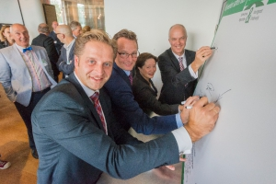
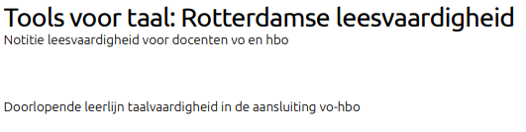

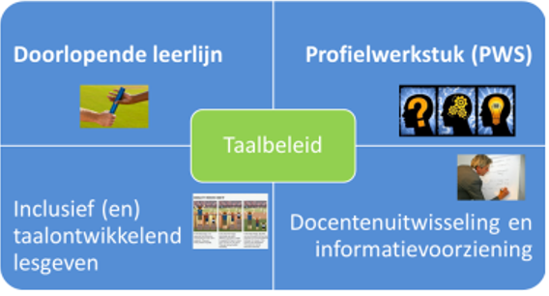






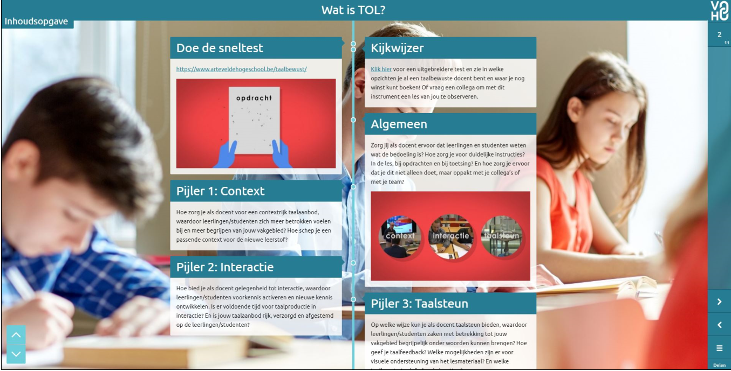
Fase 1: Vo-hbo: dat is andere taal! (2014-2018)
https://aansluiting-voho010.nl/

Slide 9

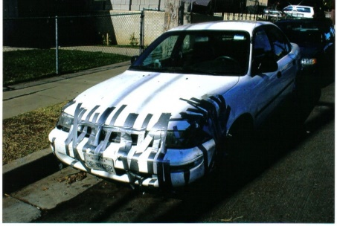

Formulering Taalbeleid
Gefragmenteerd taalbeleid
  Woordenschat-stimulering
  Dyslexiebeleid
  Taalvoorwaarden
  Taaltest
Taalbeleid als continuüm
Vo
Jaar 1
hbo
Jaar 2
Jaar 3
Jaar 4
Havo 5
Van den Heuij et al., 2018

Slide 10

Verankering Taalbeleid
CvB / Concernstaf
Instituutsdirectie / Onderwijsmanager
Docenten
Van den Heuij et al., 2018

Slide 11
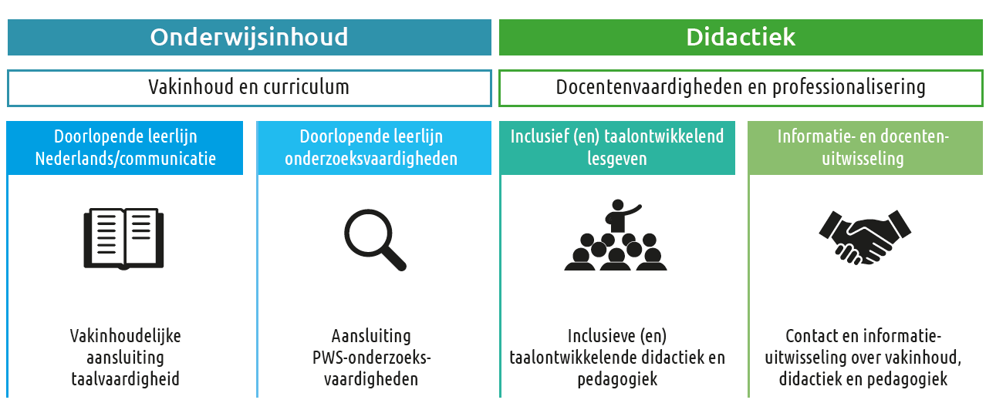
Aansluitingsmodel
Van den Heuij et al., 2018

Slide 12
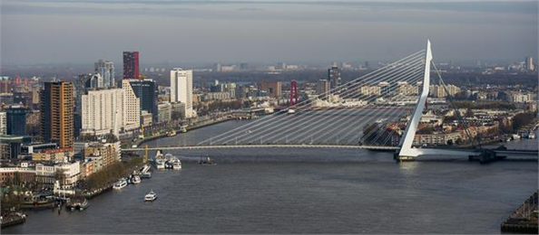
Fase 2: Vo-hbo: aan de slag met taal! (2018-2020)
Deelnemende vo-scholen kiezen in samenspraak met de teamleider een taalspeerpunt vanuit de eigen context en geven invulling aan de uitvoering hiervan. Ze experimenteren met manieren om de taalontwikkeling van leerlingen vorm te geven in het curriculum. Een visie op taal kan hierbij richting geven.
Samen met collega’s van andere vo-scholen en in verbinding met het hbo gaan vo-scholen aan de slag om aan het eind van schooljaar een concreet taalproduct op te leveren.

Slide 13
Resultaten
Het resultaat voor elke school is anders, maar voldoet aan de volgende voorwaarden:
  Het levert concrete verbetering in het onderwijs op ten aanzien van een van de vijf taalpijlers vo-hbo.
  Het komt ten goede aan de (academische, professionele) taalontwikkeling van de leerling.
  Bij gebleken succes wordt de ingreep integraal onderdeel van het programma van de school.
  De producten van de scholen en algemene uitspraken worden vastgelegd.

Slide 14
Randvoorwaarden
De docent levert een bijdrage en doet actief mee. Hij wordt gefaciliteerd door de eigen school met minimaal 40 klokuren op jaarbasis (afhankelijk van speerpunt). Hij betrekt de school bij het taalspeerpunt.

Slide 15
Hogeschool Rotterdam
Studiejaar 2018-2019:
Project Taal en Studiesucces ronde 1
Hogeschoolbrede visie op taalontwikkeling studenten
Professionaliseringstraining TOL ontwikkelen
Taalartikelen
Taalassistent
Conferentie Hard/t voor taal

Slide 16
Hogeschool Rotterdam
Studiejaar 2019-2020:
Project Taal en Studiesucces ronde 2
Professionaliseringstraining TOL in HR-aanbod
Formulering eindniveau taalvaardigheid
Taalassistent

Slide 17
Discussie
Ik ga studiejaar 2019-2020 aan de slag met …(waarover buig ik me?) samen met…(met wie doe ik dat?) en als ik maandag op de hogeschool kom dan ga ik eerst…(wat doe ik dan?).

Slide 18
Contactgegevens
Ellis Wertenbroek: e.j.m.Wertenbroek@hr.nl
  Projectleider samenwerkingsverband ‘Samen werken aan een betere Aansluiting vo-hbo’
  Projectleider Nederlands/communicatie vo-hbo
  Projectleider Taal en Studiesucces
  Voorzitter Regionaal taalplatform mbo-hbo
  Adviseur Aansluiting vo/mbo-Hogeschool Rotterdam

